Slide 1
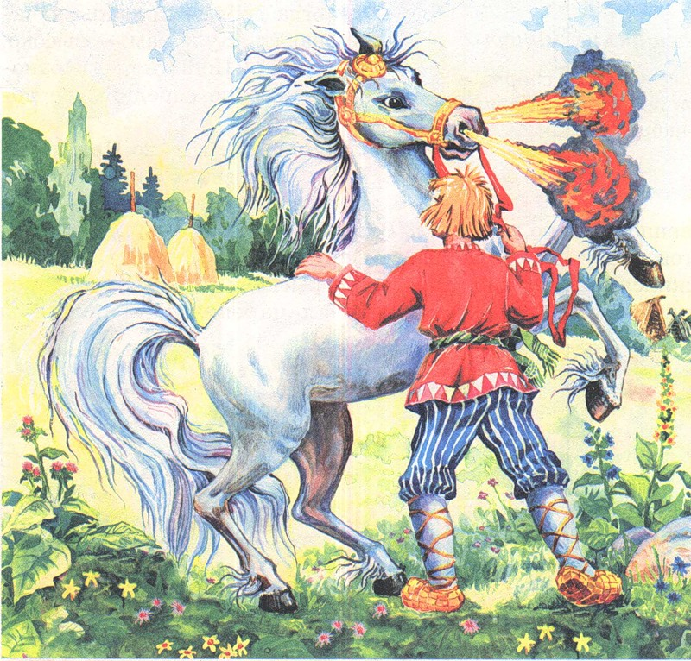
СКАЗКА «СИВКА-БУРКА»
Сделано Маховой Марией

Slide 2
ПРЕЗЕНТАЦИЯ КНИГИ
Вопрос: 1. Как называется литературное произведение? Ответ: Сказка называется СИВКА-БУРКА.
Вопрос: 2. Что я знаю об авторе? Ответ: Автора этого произведение зовут К.Д. Ушинский (но это- русская народная сказка), а что я о нем знаю?
Вопрос: 3. Чем мне нравится эта произведение? Ответ: Она веселая, и немного смешная, а почему? Сейчас расскажу.
Вопрос: 4. Прочитай фрагмент, который тебе понравился

Slide 3
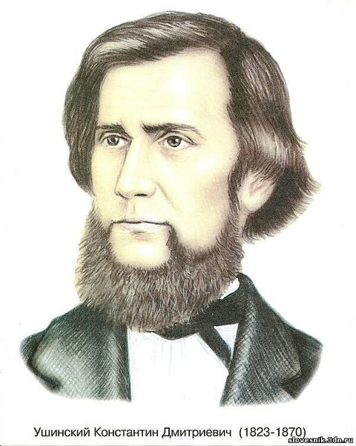
Ответ на вопрос №2
Ушинский Константин Дмитриевич-он родился 2 марта 1824 г., а к сожалению умер он 3 января 1871 г. (ему было 46 лет). Его жену звали Надя Семеновна Дорошенко. Родителей звали, мама:
Любовь Степановна Гусак, а папа:
Дмитрий Григорович Ушинский. У него было три сына.

Slide 4
Ответ на вопрос №4
Говорит конь Иванушке:
-Влезай мне, Иванушка, в правое УХО, а в левое вылезай.
Влез Иванушка коню в правое УХО, а в левое вылез-и стал таким молодцом, что ни вздумать, ни взгадать, ни в сказке ни сказать.

Slide 5
Викторина
Через какое ухо, Иванушка влез, а вылез?
Через правое ухо, он влез. А через левое вылез.
Когда умер Ушинский? (дату и год)
3 января 1871 г.
Сколько было лет Ушинскому когда умер?
46 лет
Как звали жену Ушинского?
Надя

Slide 6
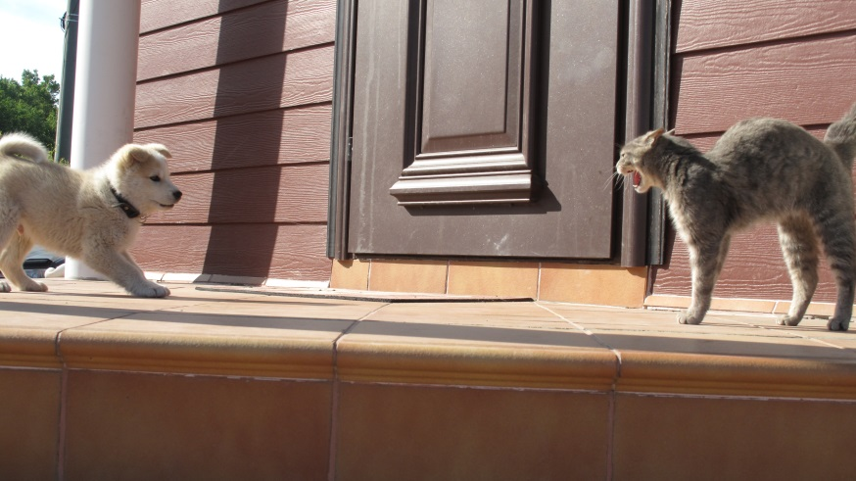
СПАСИБО ЗА ВНИМАНИЕ! ЧИТАЙТЕ СКАЗКИ И НЕ ПРОПУСКАЙТЕ ИНТЕРЕСНОЕ ВОКРУГ

